Slide 1

CHÀO MỪNG CÁC CON
ĐẾN VỚI TIẾT HỌC

Slide 2





Toán
Bài 43: Đường thẳng- đường cong,
đường gấp khúc.

Slide 3
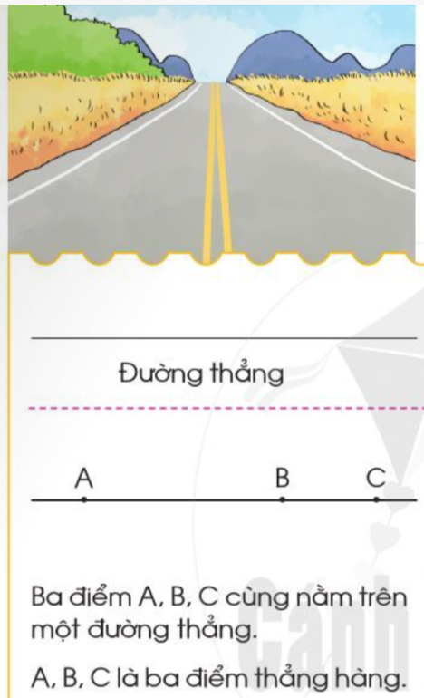
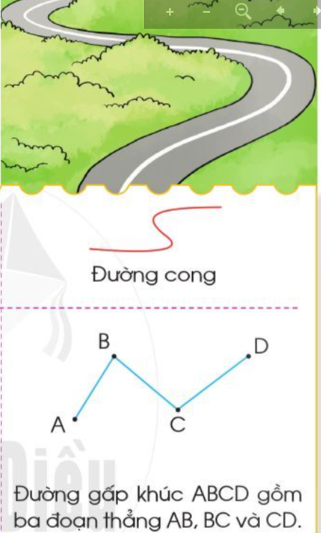

Slide 4

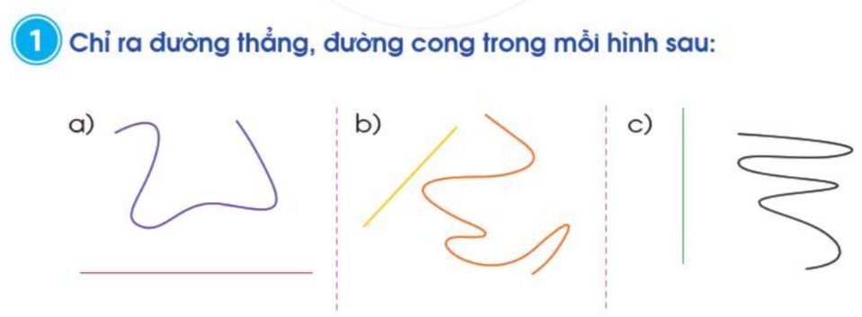
Đường cong
Đường thẳng
Đường thẳng
Đường thẳng
Đường cong
Đường cong

Slide 5
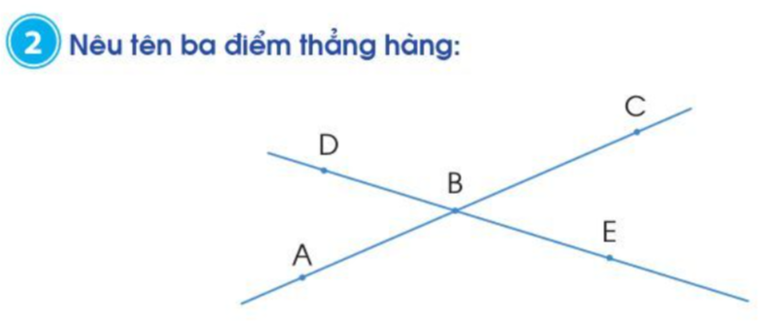
Điểm D,B,E
A,B,C

Slide 6
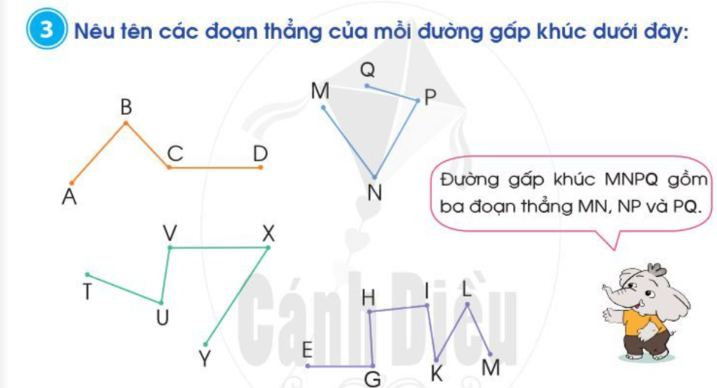
Đường gấp khúc ABCD gồm 3 đoạn :AB,BC,CD
Đường gấp khúc TUVXY gồm 4 đoạn :TU,UV,VX,XY
Đường gấp khúc EGHIKLM gồm 6 đoạn :EG,GH,HI,IK,KL,LM

Slide 7


Slide 8


HẸN GẶP LẠI

